Slide 1
BÖLÜM III
I. ZAMAN – II
II. YIL
Astronomi yıllıklarında E(t) , her gün için verilmektedir. Şimdiye kadar üç çeşit zaman tanımı verdik
1. Yıldız zamanı (Y.Z.=sγ)
2. Gerçel güneş zamanı (GZ= s + 12sa)
3. Ortalama zaman (OZ= s_{m} + 12 sa)

Slide 2
Yukarıdaki zamanlar, her gözlem-yeri için başkadır. Çünkü tanıma göre zamanın başlangıcı söz konusu gök cisminin gözlem yerinin meridyenine geldiği andır. Bu nedenle yukarıda tanımladığımız zamanlara yerel zaman denir.
Günlük hayatta yerel-zamanın kullanılması mümkün değildir. Greenwich gözlemevinden geçen meridyenin 7°,5 doğusu ve 7 °,5 batısında bulunan iki meridyen arasındaki bütün noktalar Greenwich yerel zamanını kullanırlar; bu zamana batı Avrupa saati, genel zaman veya evrensel zaman denir. Bu bölgenin doğusunda bulunan 15 ° lik bölge Greenwich'e göre 1sa ileri olan saati, onun doğusunda bulunan 15 ° lik bölge de 2s ileri olan saati kullanır ; ilkine orta Avrupa saati, ikincisine de doğu Avrupa saati denir. Türkiye Greenwiche nazaran 2s ileri olan saati kullanır. Böylece yeryüzü 24 bölgeye ayrılmıştır ve her memleket ait olduğu bölgenin saatini kullanır. Yalnız bir ülkenin siyasi sınırları bir bölgeyi aşarsa , aşan parça da aynı saati kullanmayı tercih etmektedir.

Slide 3
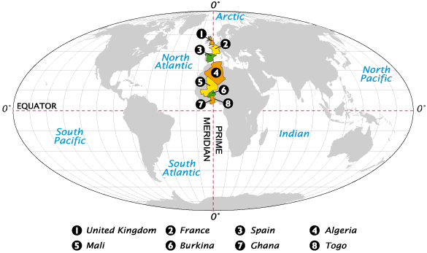
Başlangıç meridyeni

Slide 4
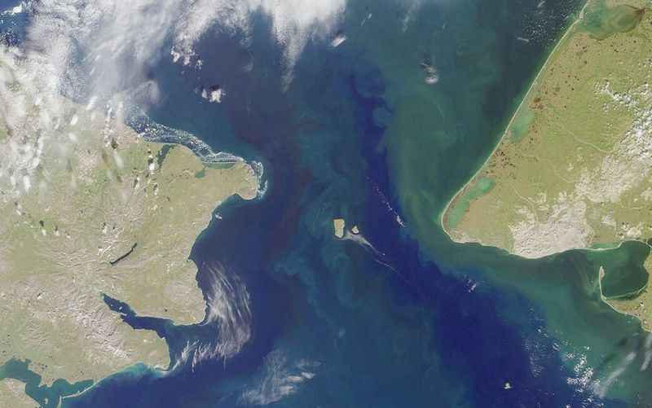
Bering BoğazıAsya 'nın en doğu noktası (169° 44' W) ile Amerika 'nın en batı (168° 05' W) arasında bir boğaz. Rusya ile ABD 'yi (Alaska) ayırır.

Slide 5
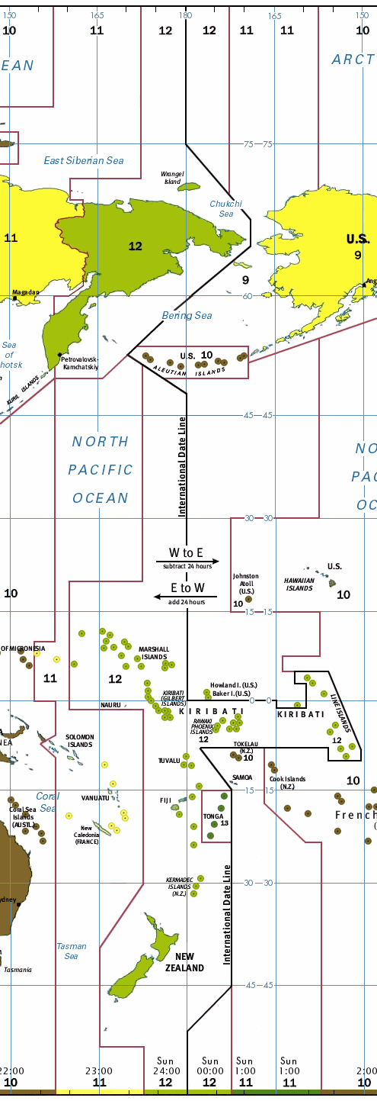
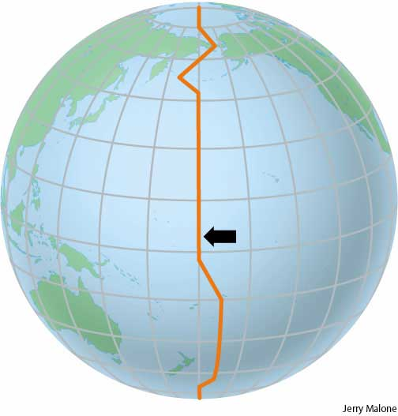
Pazar 12:00
Pazartesi 11:00
Cumartesi 00:00
Cumartesi 23:00
Uluslararası Gün Çizgisi

Slide 6
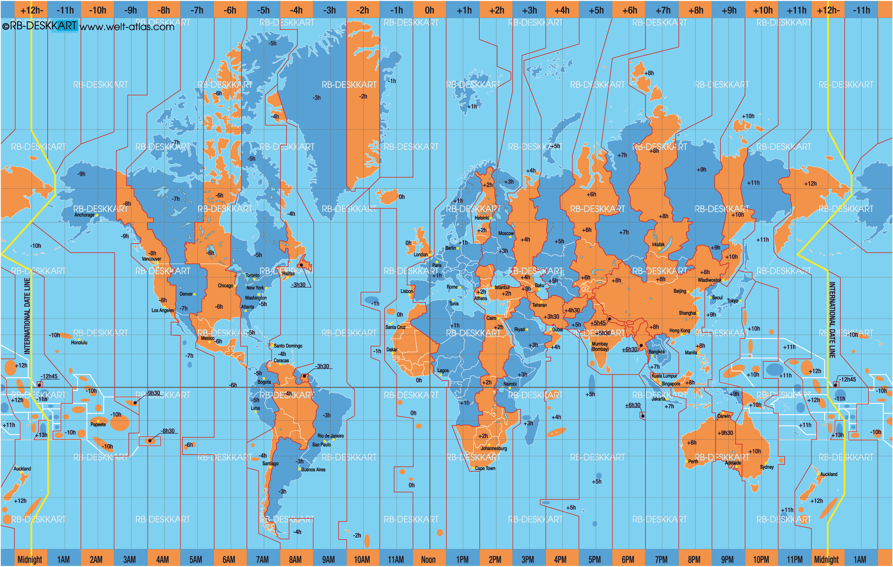
Bir gün sonra
Bir gün önce
Rusya Salı 23:00
Alaska Salı 00:00
Rusya Çarşamba 01:00
Alaska Salı 02:00
Ankara Salı 14:00
Los Angeles Salı 04:00
Los Angeles Salı 06:00
Ankara Salı 16:00

Slide 7
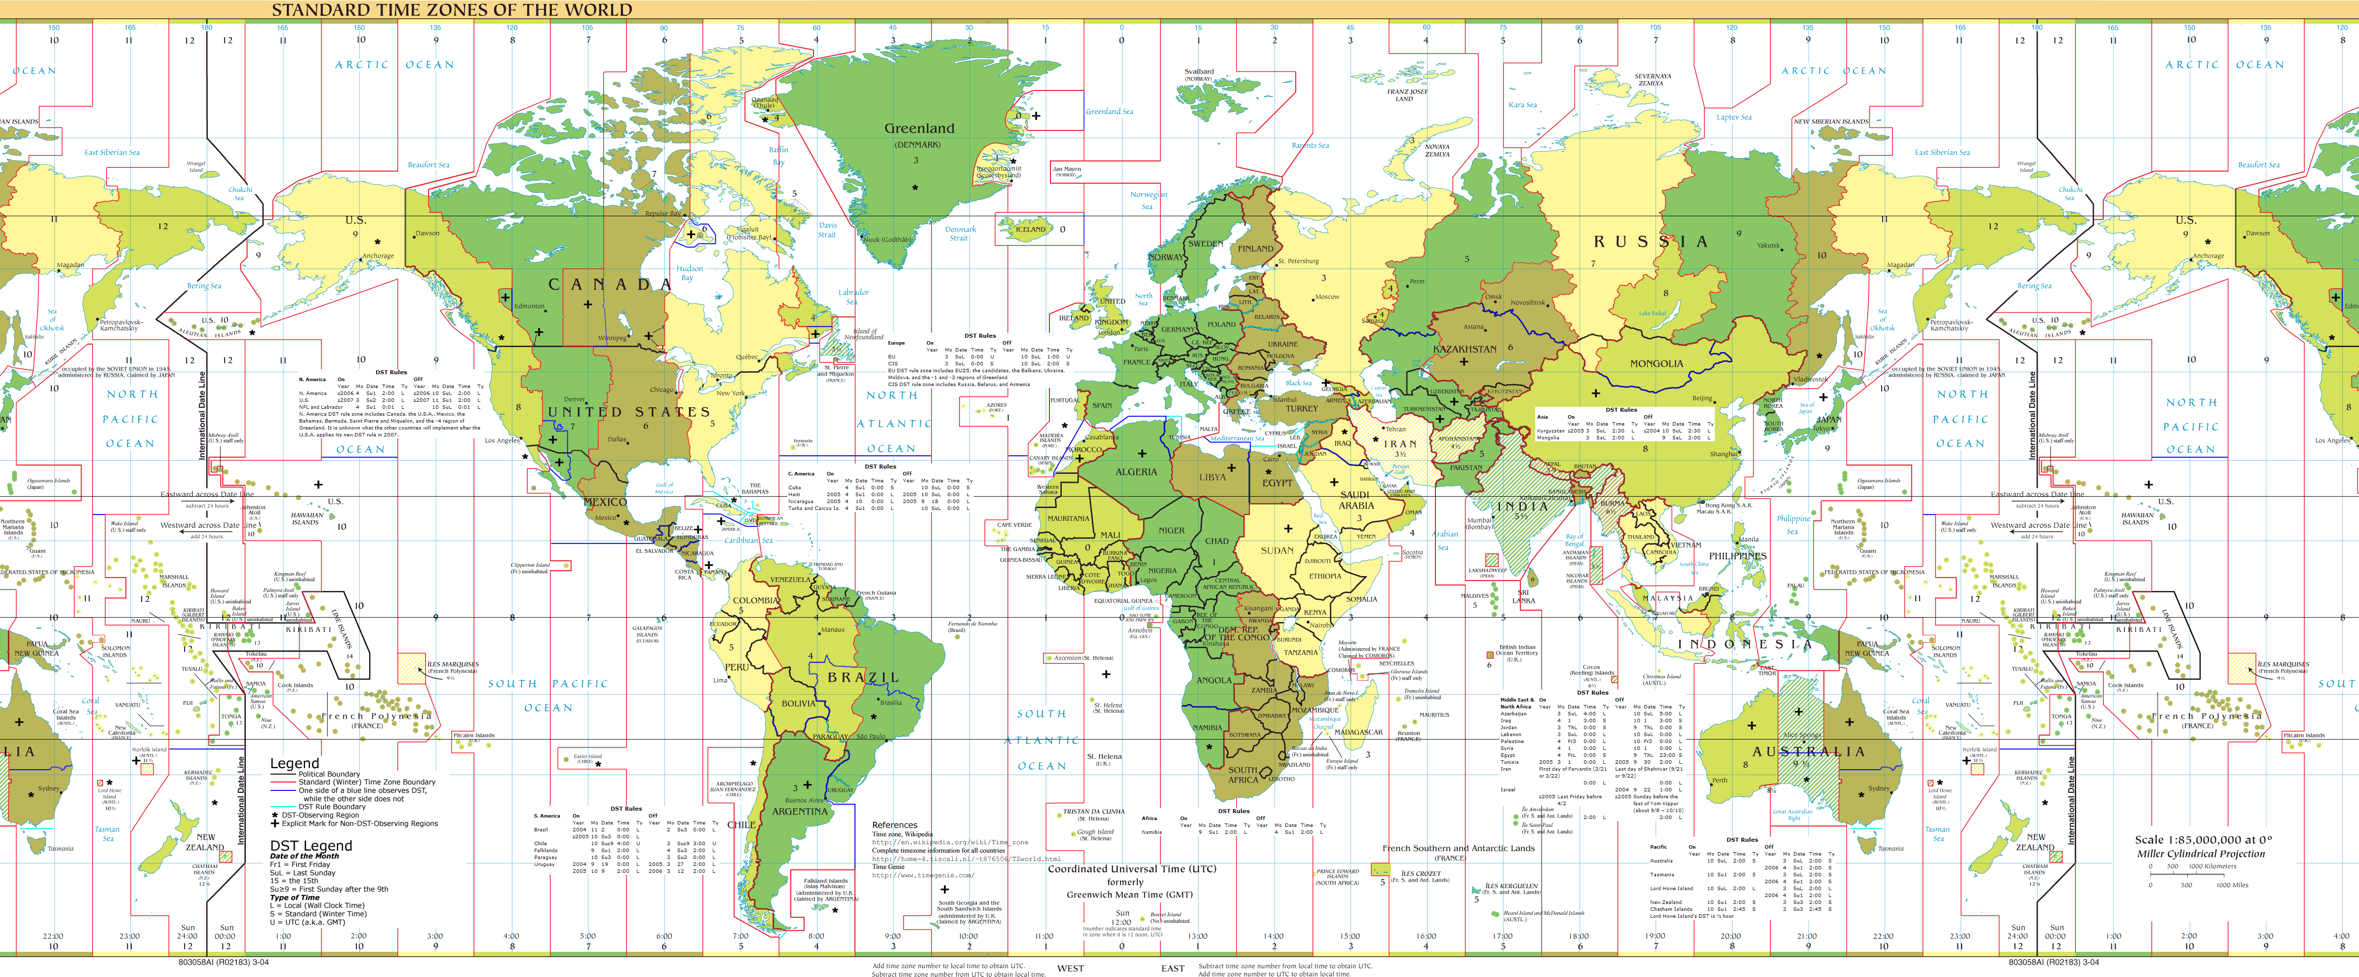
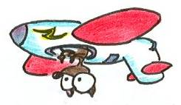
Gece yarısı Uluslararası Gün Çizgisi Geçilirse
Batıya giderse o günü hiç yaşamış olur
Doğuya giderse o günü tekrar yaşar
Batı
Doğu

Slide 8
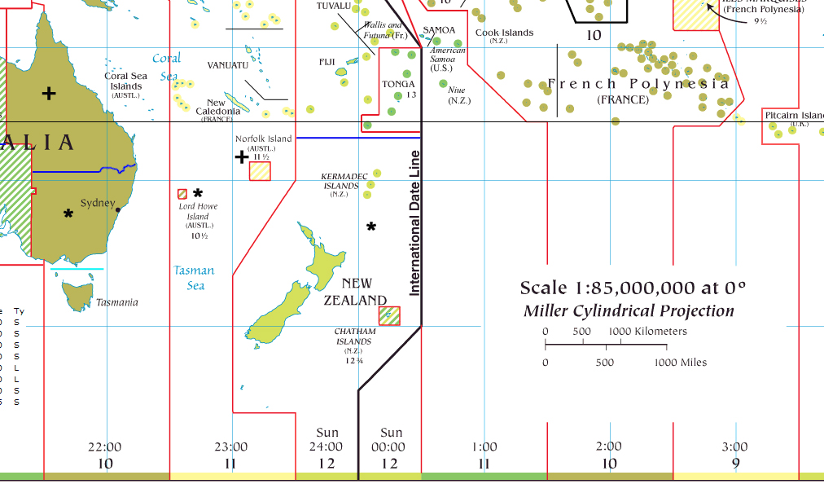
Yeni Zelanda Pazartesi 08:00
İşe trafikte gidiyor
French Polynesia Pazar 10:00
Pazar Sabahı Keyfi yaparken
Yeni Zelanda Cumartesi 13:30
Arkadaşlarla Cafe’de, sinemada
French Polynesia Cuma 15:30
Astronomi I dersinde
Yeni Yıla en son Alaska, French Polynesia girer
Yeni Yıla ilk Yeni Zelanda girer

Slide 9
0 halde bir şehrin bölge zamanına ait meridyen ile kendi meridyeni arasındaki
boylam farkı Δλ ise,
Yerel OZ = Bölge OZ - Δλ
dir. Burada
Δλ = bölge boylamı - yerel boylamdır

Slide 10
Örnek : Ankara Rasathanesininin boylamı =2^{sa} 11^{d} 07^{sn}
Bölge boylamı 3^{sa}
Δλ = + 48^{d} 53^{sn}
0 halde Ankara için yerel
OZ = Bölge OZ - 48^{d} 53^{sn}

Slide 11
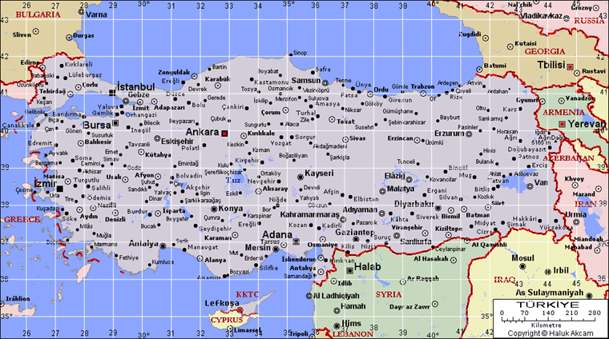
Bölge Boylam 30º (2^{sa})
33º
Bölge Boylam 45º (3^{sa})
İzmit B.O.Z
Ankara Gözlemevi
Y.O.Z
Boylamı
2^{sa} 11^{dk} 07^{sn}
Δλ=48^{dk} 53^{sn}

Slide 12
Problem : 13 Mart 2018 de Güneş Ankara meridyeninden saat kaçta geçecektir (BOZ)?
13 Mart 2018 tarihinde E(t) = -9^{dk} 35^{sn}
Güneş meridyende iken S veya GGZ = 12^{sa} dir. 0 halde
E(t) = GGZ – OGZ ➔ OGZ = GGZ - E(t)
OGZ =12^{sa} 9^{dk} 35^{sn} (YOZ)
Buradan yukarıdaki formül kullanılarak bölge ortalama zamanı bulunabilir.
YOZ = BOZ – Δλ ➔ BOZ = YOZ + Δλ
ΒΟΖ = 12^{sa} 9^{dk} 35^{sn} + 48^{d} 53^{sn =} 12^{sa} 58^{dk} 28^{sn}

Slide 13
YIL
Ortalama Güneş günü temel zaman birimi olarak alınmıştır. Bundan sonra ikinci derecede önemli zaman birimi ay ve yıldır. Yıldız ve kavuşum ayını daha önce tarif ettik. Başlangıç noktasına göre çeşitli yıl tarifleri yapılabilir :

Slide 14
1. Yıldız yılı(Siderel yıl)
Güneşin yörüngesi üzerinde bir defa dolanması için gereken zamandır. Bu tanım, Güneşin görünen hareketine dayanarak böyle yapılabileceği gibi, Yerin Güneş etrafında bir defa dolanması için gereken zaman olarak da yapılabilir : Temel birimimiz cinsinden
Yıldız Yılı= 365g 6s 9 d 9sn
365,2564 gün dür.

Slide 15
Dönencel yıl (tropikal yıl) : Güneşin ilkbahar noktasından ardardına iki geçişi arasındaki zaman farkıdır. İlkbahar noktası her yıl 50” geri kaydığı için bu birim yıldız yılından daha kisadir.
Dönencel Yıl= 365g 5s 48d 46sn 365,2422 gün

Slide 16
Ay yılı : Ayın 12 kez yeni aydan yeni aya gelmesi için geçen zamandır. Yeni aydan yeni aya geçme müddeti (sinodaI-kavuşum ayı) .
29 12s 44d = 29.5306 gün alınırsa
Ay yılı 354g 8s 49d
= 354,3672 gün olur.

Slide 17
Kaynaklar
Astronomi I Ders Notları by Prof. Dr. Semanur ENGİN, Ankara Üniversitesi
http://www.physics.hku.hk/~nature/CD/regulare/lectures/chap02.html
http://www.astro.columbia.edu/~archung/labs/fall2001/lec01_fall01.html
http://www.timezone.com/library/tmachine/tmachine0005
http://www.phy.olemiss.edu/~luca/astr/Topics-Introduction/Eclipses-N.html
http://www.astrologyclub.org/articles/nodes/nodes.htm

